Slide 1

指尖上的效率革命
Visual Studio 快捷键终极指南
专为 C# 开发者打造的生产力提升秘籍，解锁编码加速度
分享人：[我自己]
2026年9月9日
Notes:
大家好，欢迎参加今天的分享。在今天的讲座中，我们将一起探索如何通过掌握Visual Studio的快捷键，来一场指尖上的效率革命。这不仅仅是关于记住几个按键，更是关于如何让我们的思维与代码无缝连接，提升我们作为C#开发者的生产力。让我们开始吧！

Slide 2





为什么快捷键如此重要？
效率倍增：拒绝思维中断
减少鼠标的频繁移动与点击，让双手始终停留在键盘上，保持沉浸式的心流状态，大幅提升编码效率与思维连贯性。
职业防护：降低劳损风险
减少重复性机械操作，有效预防腕管综合征（RSI）等职业病，为长期的编程职业生涯提供健康保障，让工作更舒适。
“ 快捷键是连接开发者思维与代码的最短路径，它让你的指尖与灵感同步，无需在鼠标与键盘间反复切换，真正实现人机合一。 ”
专业进阶：资深开发者的标识
熟练驾驭快捷键不仅是高效的体现，更是专业素养的象征。它是区分普通开发者与高效专家的关键细节，展现对工具的深度掌握。
Notes:
首先，我们来谈谈为什么要学习快捷键。简单来说，快捷键是连接我们大脑和代码的最短路径。它能显著减少鼠标操作，让我们保持思维的流畅性，避免被频繁的切换所打断。长期来看，这不仅能提升效率，还能保护我们的手腕。更重要的是，熟练使用快捷键是专业素养的体现，是一项值得投资的技能。

Slide 3
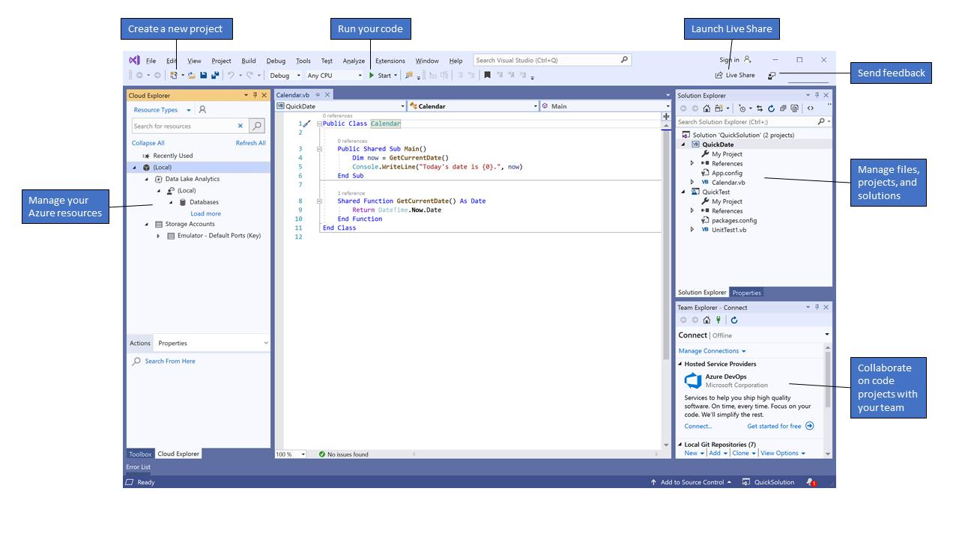
基础编辑：通用编辑快捷键
Ctrl + C 复制
快速复制代码片段、文本或变量名，是重复利用内容的基础操作，避免重复输入。
Ctrl + V 粘贴
将剪贴板内容快速粘贴到目标位置，支持跨文件、跨应用的内容迁移，高效复用。
Ctrl + X 剪切
高效移动代码块，比“复制+删除”更便捷，在重构代码结构或调整内容顺序时常用。
Ctrl + Z 撤销
代码写错或误删内容时的“救命稻草”，一键快速回退到上一步的正确状态。
熟练掌握这些基础操作，是提升编码效率的基石。无论是日常的代码编写、修改还是版本控制，这些快捷键都能帮助你减少鼠标操作，保持专注。
Ctrl + Y 重做
撤销后发现操作正确？用它快速恢复，避免重复执行相同步骤，提升纠错效率。
Ctrl + S 保存
防止代码意外丢失的关键，建议配合编辑器开启自动保存功能，更省心。
Notes:
接下来我们进入基础编辑部分。这些是最常用的快捷键，相信大家都很熟悉。复制、粘贴、剪切、撤销、重做和保存。虽然简单，但它们是我们日常编码中使用频率最高的操作。熟练掌握它们，是提升基础效率的第一步。特别是Ctrl+S，一定要养成随时保存的好习惯。

Slide 4
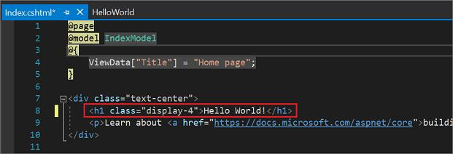
Visual Studio 选中整词，可以按住shift + （）或“”、[]、{},将次直接放进（）中
基础编辑：文本选择技巧
Shift + 方向键
逐字符精细选择
微调选中范围，精准修改少量字符，避免鼠标拖动的不精确。
Shift + Home / End
快速定位行首尾
一键选中光标到行首或行尾的内容，快速处理整行文本。
Ctrl + Shift + ←/→
整词快速选中
修改变量名、方法名时，直接选中整个单词，高效便捷。
Ctrl + A
全选文档内容
一次性选中所有内容，用于全局替换、复制或格式调整。
熟练掌握这些快捷键，能显著减少鼠标操作，提升代码编辑的流畅度。无论是精细的字符修改，还是批量的全局替换，精准的选择都是高效编码的第一步。
Shift + Alt + . Shift+ Ait+方向
多光标匹配选中
快速选中下一个匹配项，开启多光标模式，批量修改相同文本。
双击 / 三击
鼠标快速选中文本
双击选中单词，三击选中整行，鼠标操作的高效补充。
Notes:
掌握精准的文本选择技巧，可以让我们的编辑工作事半功倍。除了用鼠标拖动选择，我们还可以用Shift配合方向键、Home、End键来快速选择文本。特别是Ctrl+Shift+方向键，可以快速选中整个单词，这在修改变量名时非常有用。还有Shift+Alt+点，可以开启多光标编辑，同时修改多处相同内容。

Slide 5
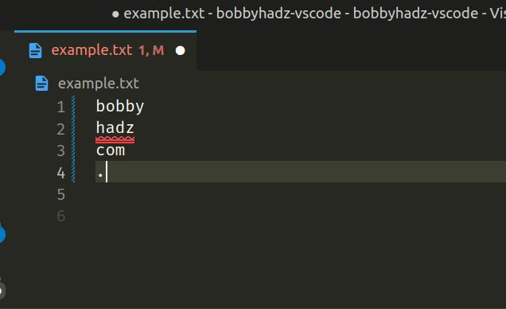
基础编辑：行操作快捷键
Ctrl + L
Ctrl + D
Alt + ↑ / ↓
快速删除整行代码，无需先选中，比手动删除效率翻倍。
复制当前行并粘贴到下一行，适合重复的变量或结构。
上下移动整行代码，快速调整代码顺序，告别剪切粘贴。
Ctrl + Enter
Shift + Enter
在当前行上方插入新行，无需移动光标至行首，保持代码结构整洁有序。
在当前行下方插入新行，无缝衔接后续代码编写，保持思路连贯不中断。
行操作是编码中最频繁的动作之一。熟练掌握这些快捷键，能减少鼠标依赖，让你的代码编辑过程更加流畅、高效，专注于逻辑构建而非机械操作。
💡 效率提升：这些高频操作能减少约40%的鼠标移动，让你更专注于代码逻辑。
Notes:
接下来是针对整行的操作。Ctrl+L可以直接删除一行，非常高效。Ctrl+D可以复制当前行到下一行，对于重复代码非常有用。而Alt+上下箭头，可以直接移动整行代码，调整代码顺序再也不用剪切粘贴了。还有Ctrl+Enter和Ctrl+Shift+Enter，可以在当前行的上方或下方快速插入新行，保持代码整洁。

Slide 6
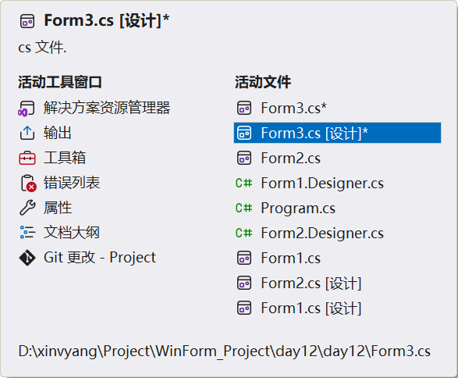
代码导航：文件与窗口导航
Ctrl + Tab 快速切换文档
按住Ctrl键重复按Tab，在已打开的文件间循环切换，高效查看不同代码文件，无需鼠标点击。
Ctrl + W 关闭当前窗口
快速关闭当前不再需要的文件，及时清理工作区，避免标签页过多造成视觉干扰。
Ctrl + Shift + Tab 反向切换
与正向切换配合使用，快速回溯之前的文件，灵活定位目标文档，大幅减少查找时间。
Ctrl + - 跳转到上一个窗口
直接跳到上一个窗口，本质是跳到光标在上一次存在的位置。
Ctrl + F6 切换下一个窗口
无需弹出预览窗口，直接切换到下一个文档，适合习惯极简操作、追求速度的开发者。
💡 效率提升关键
掌握这些快捷键能减少80%的鼠标操作，让你的编码流程更加流畅，将精力集中在逻辑实现而非界面切换上。
直观的窗口切换界面，让多文件管理变得轻松高效，告别繁琐的鼠标点击，专注于代码本身。
Notes:
当我们的项目变得复杂，打开的文件越来越多时，高效的文件导航就至关重要。Ctrl+Tab是最常用的切换文件的方式，它会弹出一个窗口，显示所有打开的文件。Ctrl+W可以快速关闭当前文件，而Ctrl+Shift+W则可以关闭所有文件，让你的工作区保持整洁。

Slide 7
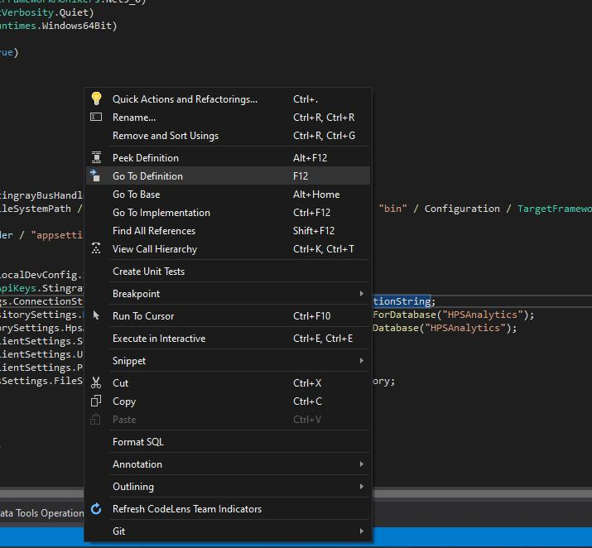
代码导航：代码定义与引用导航
F12 转到定义
将光标置于变量、方法或类上，一键跳转至其定义源头，快速溯源代码逻辑。
Alt + F12 内联查看定义
无需切换文件，在当前窗口弹出悬浮窗展示定义，保持上下文连贯，高效便捷。
Ctrl + F12 转到实现
针对接口或抽象方法，直接跳转到具体的实现类或方法体，简化层级查找。
Shift + F12 查找所有引用
全局检索标识符在整个解决方案中的使用情况，快速分析代码调用链路与影响范围。
在主流IDE中，通过快捷键或右键菜单即可快速实现代码跳转，极大提升阅读、调试与维护效率。
Notes:
在阅读和理解他人代码时，代码导航快捷键是你的利器。F12可以直接跳转到定义处，Shift+F12可以查找所有引用。而Alt+F12，内联查看定义，是我个人非常喜欢的一个功能，它可以在不离开当前文件的情况下查看定义，非常高效。Ctrl+-和Ctrl+Shift+-则可以让你在代码跳转历史中自由穿梭。

Slide 8
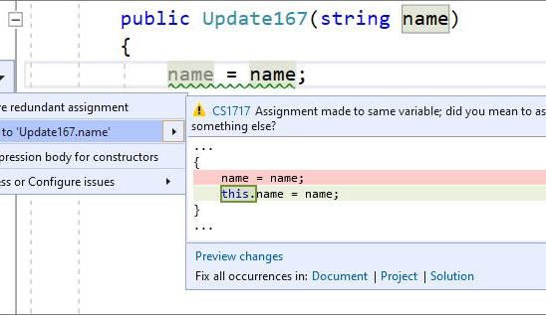




代码生成与重构：智能代码生成
Ait+ Enter
Tab 键
快速操作与重构：根据上下文提供代码修复、接口实现、简化冗余代码等建议，是 Visual Studio 最强大的生产力功能之一。
确认补全建议：在代码提示列表中选中目标项后，按下 Tab 即可快速插入代码，无需鼠标操作，保持编码流畅性。
Ctrl + J
Ctrl + K, X
手动触发补全：当自动补全未响应时，手动唤醒 IntelliSense，强制获取上下文相关的代码提示与补全选项。
插入代码片段：快速调用预设模板（如 `prop`、`for` 循环），输入缩写后按两次 Tab 即可展开完整代码结构。
利用 Visual Studio 的 IntelliSense 与快速操作功能，可根据代码上下文实时提供智能建议，从生成构造函数到简化冗余代码，极大地减少重复编码工作，显著提升开发效率。
Notes:
现在我们进入更高级的部分：代码生成与重构。Visual Studio的IntelliSense非常强大。Ctrl+J可以手动触发它。而Ctrl+点，是Visual Studio的“瑞士军刀”，它能根据你的代码上下文，提供各种智能建议，比如生成属性、实现接口、简化代码等等。善用它，可以极大地减少重复劳动。

Slide 9
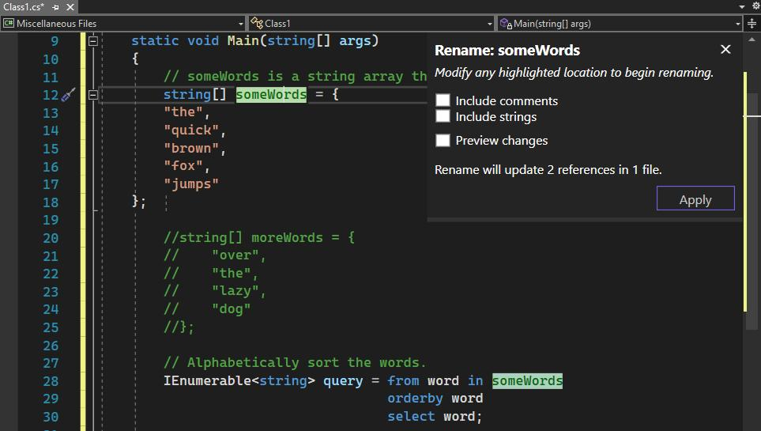
代码生成与重构：代码重构
Ctrl+R, Ctrl+R
智能重命名
安全重命名变量、方法或类，并自动更新所有引用，避免手动替换的疏漏风险。
Ctrl+R, Ctrl+M
提取方法重构
将重复或复杂的代码块封装为独立方法，有效提升代码复用性与逻辑可读性。
Ctrl+R, Ctrl+E
字段封装属性
快速将公共字段转换为私有属性，并自动生成标准的 Getter/Setter 访问方法。
Ctrl+R, Ctrl+I
提取接口定义
从现有类中提取抽象接口，助力实现依赖注入（DI）与单元测试的解耦设计。
代码重构是提升代码质量的核心手段。通过合理的重构，不仅能消除代码冗余，还能显著提升系统的可维护性与扩展性，让后续开发更加顺畅高效。
Ctrl+K, Ctrl+D
格式化整个文档
一键整理代码排版，自动对齐缩进与空格，严格遵循团队编码规范与风格。
Ctrl+K, Ctrl+F
格式化选中代码
仅对选中的特定代码片段进行局部格式化，保持其他区域代码的原始状态不变。
Notes:
代码重构是提升代码质量的关键。Ctrl+R,R可以安全地重命名任何标识符，并自动更新所有引用。Ctrl+R,M可以将一段代码提取成方法，这是重构中最常用的操作之一。还有格式化代码的Ctrl+K,D，可以一键让你的代码变得整洁美观，符合团队规范。

Slide 10
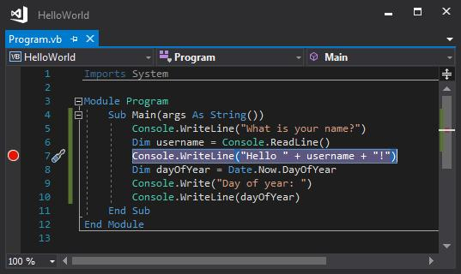
高效调试：调试基础操作
F5 启动调试
开启调试会话，程序将自动运行至首个断点处暂停，便于逐步排查问题。
Ctrl+F5 直接运行
跳过调试模式直接启动程序，适用于快速验证程序运行结果，无需中断。
Shift+F5 停止调试
立即终止当前的调试会话，结束程序进程，常用于中断异常或错误的调试。
Ctrl+Shift+F5 重启调试
一键重启调试会话，相比“停止+启动”流程更高效，适合快速迭代测试。
掌握这些核心快捷键，能显著提升开发效率。通过灵活运用断点与调试控制，快速定位代码逻辑错误，减少排查时间。
F9 切换断点
在当前光标所在代码行快速添加或移除断点，是调试中最常用的标记手段。
Ctrl+Shift+F9 清除断点
一键清空项目中所有设置的断点，便于重新规划调试路径，避免干扰。
Notes:
调试是开发过程中不可或缺的一环。F5启动调试，Ctrl+F5不调试运行。F9用来设置断点，这是最基础的调试操作。当你需要重新调试时，Ctrl+Shift+F5可以快速重启，比手动停止再启动要高效得多。而Ctrl+Shift+F9则可以一键清除所有断点，非常方便。

Slide 11
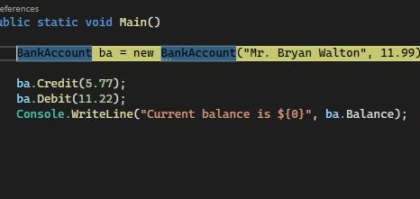
高效调试：调试执行控制
逐行分析，洞察细节，掌握调试核心快捷键
F10 逐过程执行
F11 逐语句执行
执行当前行代码但不进入方法内部，适合快速浏览整体流程，高效把握程序执行脉络。
深入方法内部逐行执行，精准定位代码逻辑细节，是排查复杂业务逻辑与算法错误的利器。
Shift+F11 跳出方法
Ctrl+F10 运行到光标
快速执行完当前方法剩余逻辑并返回调用处，摆脱深层嵌套，大幅提升调试效率。
无需设置临时断点，直接跳转到光标所在行，快速定位关键代码位置进行检查。
通过可视化的调试界面，实时监控变量状态与代码执行路径，精准定位程序运行时的逻辑细节，让调试过程直观高效。
Ctrl + Shift + F10 ｜ 设置下一条语句
手动干预程序执行流程，灵活跳过错误代码块或重复执行关键片段，极大加速调试验证过程。
Notes:
当程序在断点处暂停后，我们需要控制它的执行流程。F10是逐过程执行，不会进入方法内部。F11是逐语句执行，会进入方法内部，这是我们深入调试的利器。Shift+F11则可以跳出当前方法。Ctrl+F10可以让程序直接运行到光标所在行，非常实用。

Slide 12
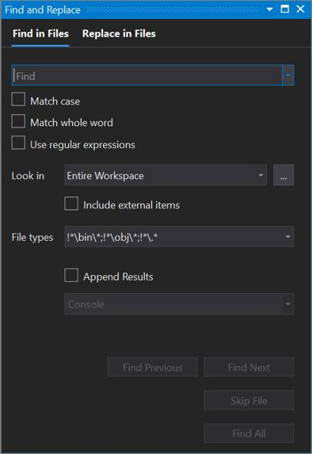
查找与替换：快速查找与替换
Ctrl + F 快速查找
Ctrl + H 快速替换
在当前文件中输入关键词，即刻精准定位目标文本，是快速检索内容的必备方式。
支持批量搜索并替换指定文本，提供精准匹配与全局替换选项，大幅提升修改效率。
Visual Studio 查找替换对话框示意
Notes:
查找和替换是我们日常编码中经常用到的功能。Ctrl+F打开查找框，Ctrl+H打开替换框。F3和Shift+F3可以在查找结果之间快速跳转。这些快捷键可以帮助我们在当前文件中快速定位和修改内容。

Slide 13
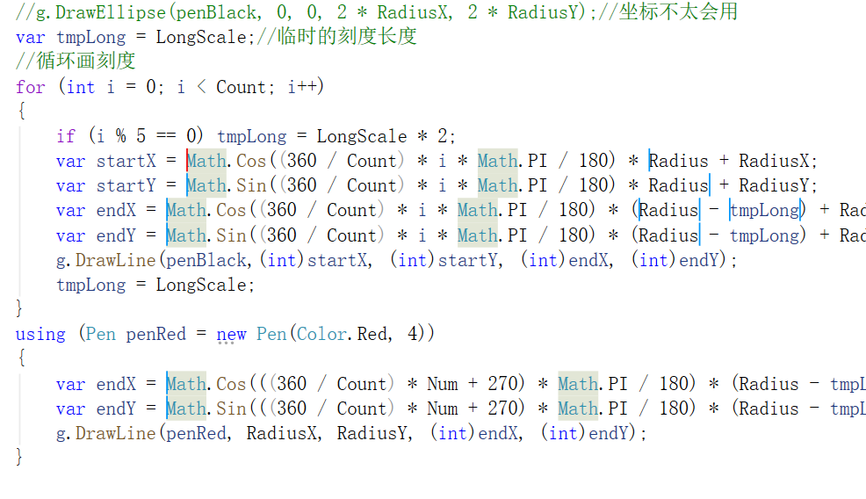

高级技巧：多光标编辑
Ctrl + Alt + 鼠标点击：手动添加光标
在任意位置点击添加多个独立光标，适用于非连续、不规则位置的批量编辑，如同时修改分散的变量名或添加多行注释。
Shift + Alt + .：快速选中下一个匹配项
针对选中的文本，逐个查找并添加光标到后续的相同匹配项，适合逐步确认并修改重复出现的标识符或关键字。
在代码编辑器中，多光标功能让批量修改变得高效且直观，极大提升编码效率与重构速度。
Notes:
多光标编辑是一个非常强大的高级技巧。通过Ctrl+Alt+鼠标点击，你可以在不同位置添加多个光标，然后同时输入内容。Shift+Alt+点可以快速为所有相同的标识符添加光标，实现批量修改。这在处理重复代码或批量修改变量名时，可以节省大量时间。

Slide 14
总结与回顾：关键快捷键回顾
01 编辑效率
02 代码导航
03 智能重构
• Ctrl+D：快速复制整行代码
• Ctrl+L：一键删除当前行
• Alt+↑/↓：上下移动整行内容
• F12：快速跳转到变量定义
• Shift+F12：查找所有引用位置
• Ctrl+Tab：无缝切换打开的文档
• Ctrl+.：呼出上下文快速操作
• Ctrl+R,R：重命名变量/方法
• 自动修复：一键优化代码结构
04 高效调试
05 全局检索
• F5：启动调试会话，运行至断点
• F10：逐过程执行，跳过函数调用
• F11：逐语句执行，深入函数内部
• Ctrl+F：当前文档内快速查找替换
💡 核心心法： 快捷键的价值不在于数量，而在于高频使用。与其贪多求全，不如挑选3-5个最贴合你编码习惯的快捷键，刻意练习直到形成肌肉记忆，让它们真正成为提升开发效率的“隐形翅膀”。
Notes:
我们来回顾一下今天提到的一些关键快捷键。在编辑方面，Ctrl+D、Ctrl+L和Alt+上下箭头是非常实用的。导航方面，F12和Shift+F12是追踪代码的利器。重构方面，Ctrl+点和Ctrl+R,R能极大提升代码质量。调试和查找方面，F5、F10、F11以及各种查找快捷键也不可或缺。记住，关键不在于记住所有快捷键，而在于持续使用那些对你最有用的。

Slide 15




实践建议：如何开始使用快捷键？
01 从小处着手
02 关注菜单提示
不必贪多，每天学习2-3个新快捷键并刻意使用。通过持续的微小积累，逐步形成自然的肌肉记忆，让快捷键成为你的本能反应。
留意Visual Studio菜单栏中命令旁标注的快捷键，这是最直观的学习途径。在日常操作中多观察，既能巩固记忆，又能发现新的高效技巧。
03 个性化定制
04 借助扩展工具
若默认快捷键不顺手，可通过「工具→选项→环境→键盘」路径，将高频命令绑定为更符合你操作习惯的组合，打造专属的高效开发环境。
安装Productivity Power Tools、ReSharper等专业插件，不仅能解锁更多强大的快捷键，还能获得代码分析、智能重构等自动化功能，进一步提升开发效率。
Notes:
那么，如何开始将这些快捷键融入你的日常工作呢？我的建议是，不要贪多，每天学习2-3个，然后刻意去使用它们。同时，多留意Visual Studio菜单栏上显示的快捷键提示。如果某些快捷键不顺手，你还可以自定义它们。此外，一些扩展工具也能提供更多强大的功能。

Slide 16


Q&A
提问与交流
无论是对Visual Studio快捷键的深度解析，还是您的独家使用心得，
都欢迎畅所欲言，共同切磋，让我们在交流中碰撞出更多灵感。
大胆提问
遇到的技术难题、操作困惑，尽管提出，我们一起探讨解决方案。
经验分享
分享你的高效技巧、快捷键组合或独门秘籍，让更多人受益。
Notes:
我的分享到此结束。现在是提问与交流环节，大家有任何关于Visual Studio快捷键的问题，或者有自己的独门秘籍想要分享，都欢迎提出来。

Slide 17


感谢聆听！
让快捷键成为你编程的翅膀，飞向更高的效率！
Notes:
再次感谢大家的聆听。希望今天分享的内容能帮助大家提升编程效率，让快捷键成为你们编程的翅膀，飞向更高的效率。谢谢大家！

